Slide 1
«Память нашу не стереть с годами»
Зимина Татьяна Александровна,
учитель английского языка
МБОУ города Мценска «Лицей №5»
Орловской области
8 класс
урок английского языка по теме:
«Память нашу не стереть с годами»

Slide 2
Test yourself
Worksheet №1
1 | 2 | 3 | 4 | 5 | 6
b | c | d | e | f | a

Slide 3
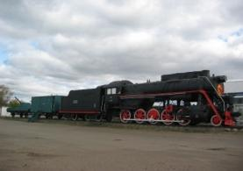
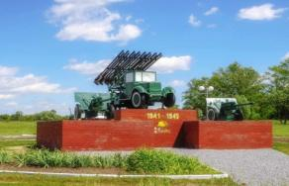
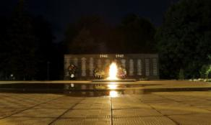
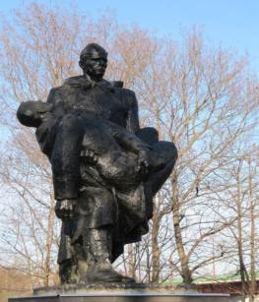
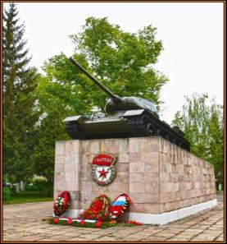
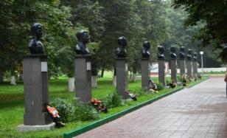
I live not far from the monument
to the/of the …

Slide 4
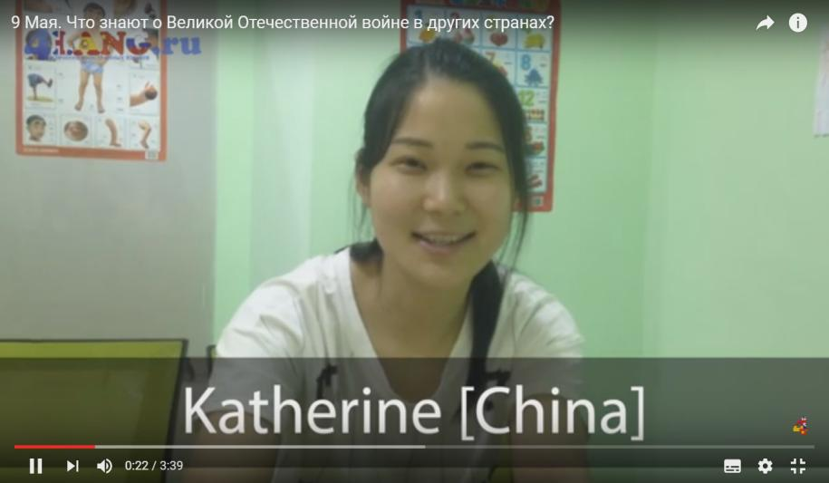
https://www.youtube.com/watch?v=4Ux4Mt2cMGk

Slide 5
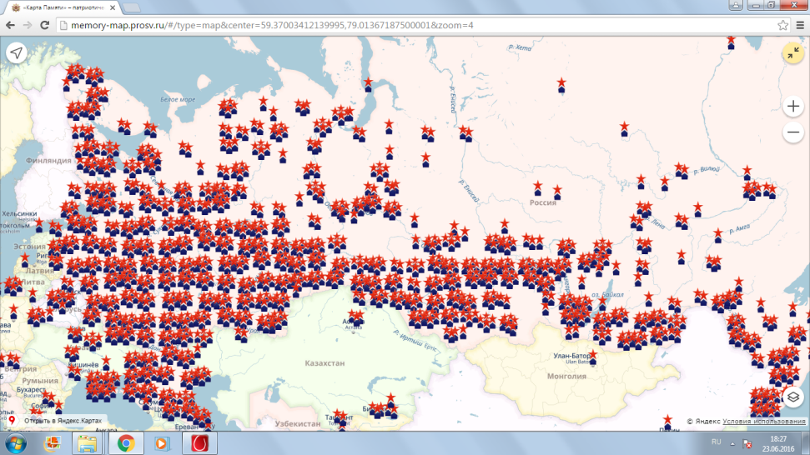
International project «Memory Map»
http://memory-map.prosv.ru

Slide 6
Test yourself
Worksheet №2
1 | 2 | 3 | 4 | 5
b | c | c | a | c

Slide 7
Read the text and fill in the gaps with the appropriate form of the word
The victory the Soviet people won in the Great Patriotic War cost them very high. More than twenty million Soviet … (person) were killed. The fascists destroyed and burned about 2000 … (city) and towns and 70000 villages.
Now the … (great) national holiday in our country is Victory Day. On the 9th of May 1945, our army completely …(defeat) the German fascists and the Great Patriotic War ended. We’ll never forget our great grandparents who died to defend …(we) Motherland.

Slide 8
The victory the Soviet people won in the Great Patriotic War cost them very high. More than twenty million Soviet people were killed. The fascists destroyed and burned about 2000 cities and towns and 70000 villages.
Now the greatest national holiday in our country is Victory Day. On the 9th of May 1945, our army completely defeated the German fascists and the Great Patriotic War ended. We’ll never forget our great grandparents who died to defend our Motherland.

Slide 9
Homework: write a cinquain of the project «Memory Map»
First Line: Title - the project «MemoryMap»
Second Line: Two Adjectives Third Line: Three Verbs Fourth Line: A Phrase of four words
(feeling/attitude to the title) Fifth Line: Synonym for the title

Slide 10
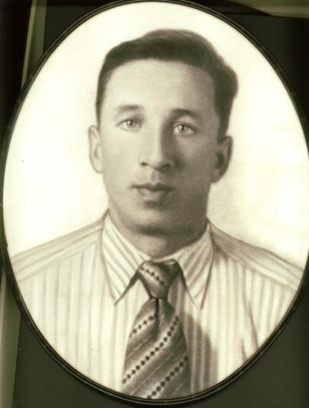
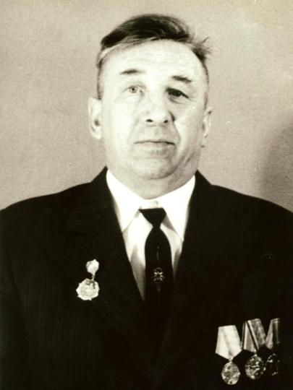
Tyulyakov Nikolay Dmitriyevich – my grandfather
(my mother’s father)

Slide 11
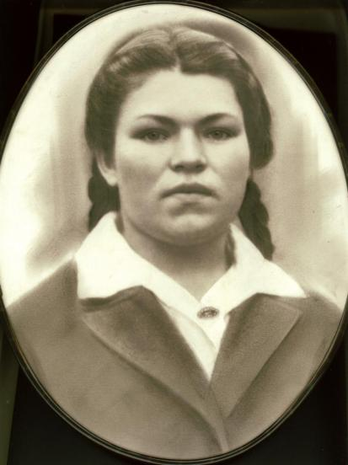
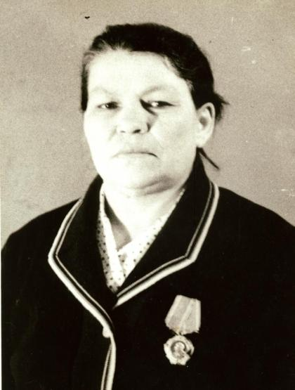
Tyulyakova Anna Matveyevna – my grandmother
(my mother’s mother)

Slide 12
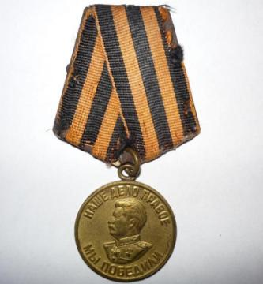
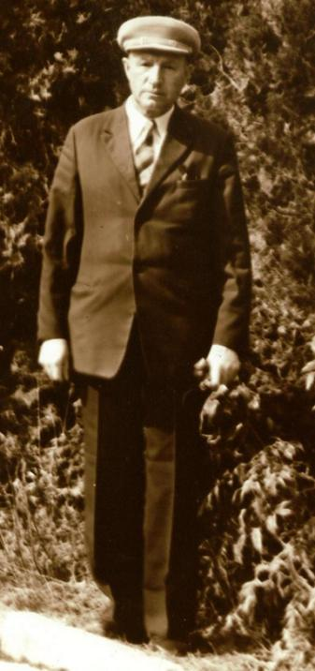
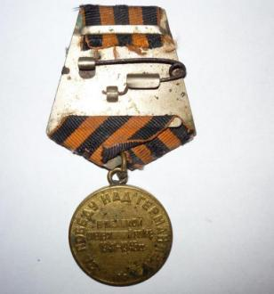
Pirogov Pyotr Vasilyevich
– my grandfather
(my father’s father)

Slide 13
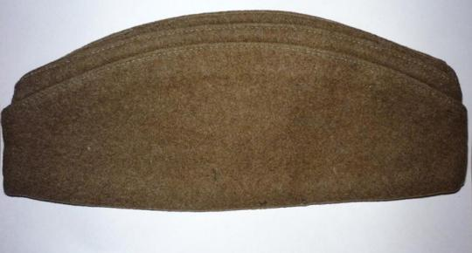
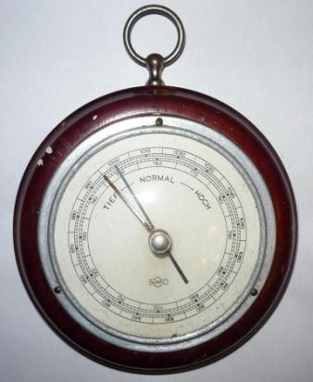
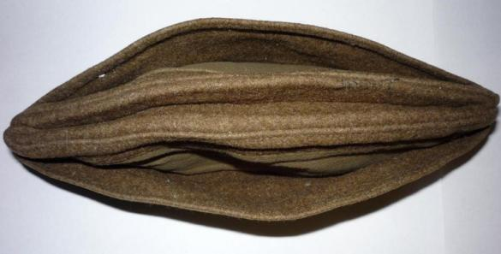
Real war things of Pirogov Pyotr Vasilyevich
(Our family has been keeping them for more than 70 years)

Slide 14
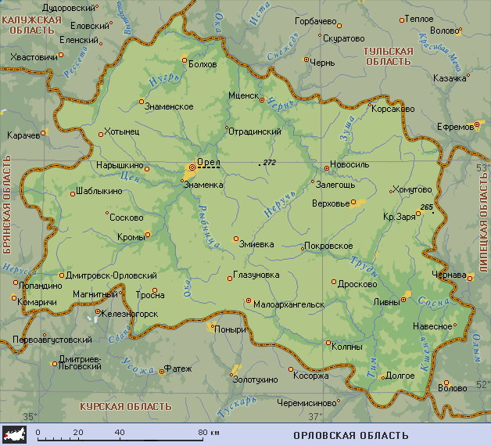
O
R
Y
O
L
R
EG
I
O
N

Slide 15
Ссылки на использованные ресурсы:
ресурсы проекта «Карта Памяти» - http://memory-map.prosv.ru
9 работ участников «Клуба любителей английского языка» МБОУ города Мценска «Лицея №5» Орловской области (руководитель Клуба – Зимина Татьяна Александровна, учитель английского языка) в рамках проекта «Карта Памяти»:
1. Бюст Героя Советского Союза Кочергина Егора Петровича, Орловская область, г. Мценск – http://memory-map.prosv.ru/#/memorial-11608/type=map&center=53.769464943130934,36.95800781249999&zoom=8
Шахбазова Диана, обучающаяся 7 "А" класса
2. Бюст Героя Советского Союза Кожухова Василия Николаевича –
http://memory-map.prosv.ru/#/memorial-11813/type=map&center=53.75952901090683,36.95769201735553&zoom=8
Асташева Кристина, обучающаяся 7 "А" класса
3. Бюст Героя Советского Союза Грекова Петра Исаевича, Орловская область, г. Мценск - http://memory-map.prosv.ru/#/memorial-11610/type=map&center=53.733701351896144,36.95800781249999&zoom=8
Ванян Амалия, обучающаяся 7 "А" класса

Slide 16
4. Бюст Героя Советского Союза Фатеева Ивана Фёдоровича - http://memory-map.prosv.ru/#/memorial-11614/type=map&center=53.73334450375982,36.95769839862907&zoom=8
Зорина Полина, обучающаяся 7 "А" класса
5. Бюст Героя Советского Союза Кузьмина Валентина Сергеевича –
http://memory-map.prosv.ru/#/memorial-12311/type=map&center=53.281314131544605,36.56715224263996&zoom=8
Филиппова Оксана, обучающаяся 7 "А" класса
6. Бюст Героя Советского Союза Минаева Николая Гавриловича, Орловская область,
г. Мценск - http://memory-map.prosv.ru/#/memorial-11607/type=map&center=53.733701351896144,36.95800781249999&zoom=8
Федотов Никита, обучающийся 7 "А" класса
7. Бюст Героя Советского Союза Макарова Дмитрия Алексеевича - http://memory-map.prosv.ru/#/memorial-12312/type=map&center=53.733701351896144,36.95800781249999&zoom=8
Филиппова Оксана, обучающаяся 7 "А" класса
8. Бюст Героя Советского Союза Донкова Федора Трофимовича, Орловская область,
г Мценск - http://memory-map.prosv.ru/#/memorial-11604/type=map&center=53.733701351896144,36.95800781249999&zoom=8
Чикина Инна, обучающаяся 7 "А" класса

Slide 17
9. Бюст Героя Советского Союза Старых Алексея Алексеевича –
http://memory-map.prosv.ru/#/memorial-11602/type=map&center=53.733701351896144,36.95800781249999&zoom=8
Тимошина Мария, обучающаяся 7 "А" класса
подложка - http://www.ipa.kirov.ru/uploads/images/news/9-maya-angl.jpg
видео - https://www.youtube.com/watch?v=4Ux4Mt2cMGk
карта Орловской области http://www.fimip.ru/shared/Region_maps/Orlovskaya.jpg
фотографии баннеров г. Мценска из фотоархива Зиминой Т.А.

